Slide 1

Recuperação Judicial nº 5010156-72.2020.8.21.0010
6ª Vara Cível da Comarca de Caxias do Sul/RS
Recuperanda:
Rio Prata Industria de Fixadores Ltda
Agosto de 2021

Slide 2
1. Introdução.............................................................................................................. |  | 3
 | 1.1. Considerações Preliminares............................................................... | 4
 | 1.2. Cronograma Processual...................................................................... | 5
2. Informações sobre a Recuperanda................................................................... |  | 7
 | 2.1. Histórico.................................................................................................. | 8
 | 2.2. Informações Gerais............................................................................... | 9
 | 2.3. Quadro Societário................................................................................. | 10
 | 2.4. Quadro Funcional................................................................................. | 11
 | 2.5. Visita à Sede........................................................................................... 2.6. Fiscalização das Atividades................................................................ | 12 14
3. Créditos................................................................................................................... |  | 15
 | 3.1. Créditos por Classe............................................................................... | 16
 | 3.2. Principais Credores............................................................................... | 17
4. Análise Econômico-Financeira.......................................................................... |  | 18
 | 4.1. Balanço Patrimonial............................................................................. | 19
 | 4.2. Obrigações Tributárias........................................................................ | 22
 | 4.3. Demonstração de Resultado.............................................................. | 23
 | 4.4. Indicadores Financeiros...................................................................... | 25
5. Informações Adicionais....................................................................................... |  | 28
 | 5.1. Cumprimento das Obrigações .......................................................... | 29
6. Registro Fotográfico............................................................................................. |  | 30
7. Glossário.................................................................................................................. |  | 33
  RELATÓRIO DE ATIVIDADES
ÍNDICE

Slide 3
  RELATÓRIO DE ATIVIDADES
1.1. Considerações Preliminares
1.2. Cronograma Processual
1. INTRODUÇÃO
Pulsecolor

Slide 4
1.1 Considerações Preliminares
Primeiramente, cumpre referir as premissas que embasaram este relatório, bem como destacar alguns pontos que esta Equipe Técnica julga pertinentes para uma melhor compreensão do trabalho desenvolvido.
Para esta Equipe Técnica chegar às conclusões apresentadas no presente relatório, entre outros aspectos: (i) foram tomadas como boas e válidas as informações contidas nas demonstrações contábeis de Rio Prata Indústria de Fixadores Ltda. (“Rio Prata”), as quais foram fornecidas por seus representantes; e (ii) foram conduzidas discussões com membros integrantes da administração sobre os negócios e as operações da referida sociedade empresária.
Nenhum dos profissionais que participaram da elaboração deste relatório têm qualquer interesse financeiro na Recuperanda ou qualquer relação com quaisquer das partes envolvidas, o que caracteriza o caráter independente desta Equipe em relação ao presente trabalho.
Importa também referir que os representantes de Rio Prata Indústria de Fixadores Ltda. e seu sócio não impuseram restrições para que esta Equipe Técnica pudesse: (i) obter acesso às instalações da Empresa; e (ii) chegar de forma independente às conclusões aqui contidas.
Este relatório e as opiniões aqui contidas têm a finalidade de prestar informações a todos os interessados no presente processo, observando o fato de que qualquer leitor deste relatório deve estar ciente das condições que nortearam este trabalho.
Exceto quando expressamente mencionado, os valores indicados neste relatório estão expressos em reais (R$).

Slide 5

1.2 Cronograma Processual
Abaixo é apresentado o cronograma do processo de Recuperação Judicial, demonstrando o atual estágio em que se encontra.
Publicação do edital com o aviso de recebimento do PRJ (art. 53, parágrafo único, da LRF)
Publicação do edital do art. 52, §1º, da LRF
Ajuizamento
(art. 51 LRF)
Encerramento da RJ
(art. 63 LRF)
AGC (art. 56 LRF)
15/06/2020
23/07/2020
03/08/2020
28/09/2020
22/01/2021
21/02/2021
24/08/2021
Sem previsão
Deferimento do processamento
(art. 52 LRF)
Entrega do plano de recuperação judicial (art. 53 LRF)
Objeções
(art. 55 LRF)
Concessão da RJ
(art. 58 LRF)

Slide 6

1.2 Cronograma Processual
Abaixo é apresentado o cronograma da Verificação de Créditos da Recuperanda, demonstrando o atual estágio em que se encontra.
Publicação do 2º edital contendo a relação de credores elaborada pela Administração Judicial (art. 7º, §2º, LRF)
Prazo para Habilitações e Divergências (art. 7º, § 1º LRF)
Ajuizamento (art. 51 LRF)
15/06/2020
03/08/2020
18/08/2020
30/09/2020
22/01/2021
05/02/2021
QGC
(art. 18 LRF)
Publicação do 1º edital contendo a relação de credores elaborada da Devedora (art. 52, § 1º, da LRF)
Entrega pela Administração Judicial do relatório administrativo de verificação de créditos
Impugnações
(art. 8º LFR)

Slide 7
2.1. Histórico
2.2. Informações Gerais
2.3. Quadro Societário
2.4. Quadro Funcional
2.5. Reunião com a Administração
2.6. Fiscalização das Atividades
  RELATÓRIO DE ATIVIDADES
2. INFORMAÇÕES SOBRE A RECUPERANDA
Pulsecolor

Slide 8






2.1 Histórico da Recuperanda
2010
2015
2016-2017
2018
2020
Em 22 de março de 2020, os Srs. Carlos e Eduardo Rech, Jean Carlos Cappelletti Moreira e Rodrigo Alex Cescon constituem a Bolt Parafusos Ltda.
Os cinco primeiros anos de atividades foram marcados pela expansão dos negócios e conquista de clientes relevantes para a operação.
Devido à evolução tecnológica do setor, os sócios identificaram a necessidade de automatização da linha produtiva através da aquisição de novas máquinas e da contratação de profissionais com maior capacitação.
Para viabilizar a automatização da planta fabril, em outubro de 2018, ocorreu a mudança da sede para um espaço maior.
O nível de endividamento contraído para expandir o negócio foi potencializado pelos impactos significativos advindos da pandemia de COVID-19.
Pedido de Recuperação Judicial ajuizado em
15 de junho de 2020.
*No dia 04 de abril de 2018, o Sr. Rodrigo Alex Cescon passou a não mais compor o quadro societário da Empresa, sendo suas cotas igualmente distribuídas estre os demais sócios da Empresa.

Slide 9

2.2 Informações Gerais
Rio Prata Indústria de Fixadores Ltda.
CNPJ: 11.726.580/0001-15
Atividade: fabricação de produtos de trefilados de metal padronizados;
Endereço: Avenida Vinte e Um de Setembro, nº 1205, Pavilhões 1205 e 1219, Bairro São Virgílio, em Caxias do Sul/RS;
Tipo societário: Sociedade Empresária Limitada;
Capital Social: R$ 168.000,00.

Slide 10
2.3 Quadro Societário
Apresenta-se a seguir a composição do quadro societário da Recuperanda após a saída do sócio Carlos Rech em janeiro de 2021:
Eduardo Rech (50%)
Jean Carlos Cappelletti Moreira (50%)
Rio Prata Indústria de Fixadores Ltda.

Slide 11
2.4 Quadro Funcional
Apresenta-se a seguir a evolução do quadro funcional da Recuperanda, conforme informações encaminhadas pela sua administração:
É possível observar que a Empresa está realizando suas atividades com um quadro reduzido de colaboradores. Até o encerramento de julho de 2021, a empresa contava com 9 (nove) funcionários ativos.

Slide 12
2.5 Visita à Sede
No dia 13 agosto de 2021, a Administração Judicial realizou visita à sede da Recuperanda, de modo a se inteirar do andamento das atividades empresariais durante o primeiro semestre de 2021. A reunião foi realizada com o representante da Empresa, Sr. Jean Carlos Cappelletti Moreira.
Inicialmente, esta Administração Judicial questionou sobre o andamento das atividades empresariais, bem como sobre as principais dificuldades identificadas.
Em primeiro lugar, o representante ressaltou que no mês de julho/2021 a Empresa teve seu maior faturamento histórico: R$ 520.000,00. Mencionou que a Recuperanda possui uma demanda ascendente nos últimos meses, a qual vem sendo atendida em razão do planejamento estratégico da administração e da constante implementação de melhorias.
Com relação ao quadro de colaboradores, o Sr. Jean registrou ter havido a contratação de um novo funcionário para atender a crescente demanda de forma adequada. Atualmente, a Devedora atua com dez funcionários em seu quadro funcional.
Registrou que os colabores exercem jornada integral (44 horas semanais), além de recorrentemente prestarem horas extraordinárias.
O sócio da Recuperanda relatou que houve implementação de nova jornada de trabalho, mediante a contratação de um novo funcionário, cujo turno é realizado no período das 16h às 24h, diariamente.
Informou que, com relação ao aspecto financeiro, a Recuperanda vem descontando duplicatas cada vez menos próximo ao vencimento, o que demonstra uma considerável melhora no fluxo de caixa. Destacou que possuem capital de giro para pagamento das despesas operacionais.
Salientou a dificuldade para aquisição de matéria-prima – aço –, de modo que estão comprando aço de bitola maior do que a utilizada usualmente, a qual está sendo perfilada em Santa Catariana, para posterior inclusão na linha de produção da Devedora. Entretanto, essa logística acarreta um custo maior e aumenta o tempo de produção, mas permite o cumprimento dos pedidos de forma pontual.

Slide 13

2.5 Visita à Sede
O representante da Devedora relatou que o principal fornecedor da Empresa é a Gerdau. Antigamente, a Gerdau Usina costumava atender a Devedora; no entanto, houve redirecionamento para a área comercial da Gerdau em Caxias do Sul - RS, o que vem gerando uma série de benefícios indiretos à Devedora.
Com o atendimento pelo setor comercial, a Recuperanda vem utilizando menos o seu estoque próprio de matéria-prima, a partir da utilização do estoque da Gerdau Comercial, gerando agilidade na produção interna.
No tocante à Assembleia Geral de Credores, relatou que as negociações com os credores visando à aprovação do plano de recuperação estão sendo realizadas pela empresa contratada para essa intermediação.
As despesas correntes (água, luz, energia elétrica) estão sendo adimplidas dentro das competências mensais. Os encargos sociais, por sua vez, vem sendo adimplidos pontualmente.
Ainda, registrou que há parcelamento fiscal ativo, uma vez que houve renegociação dos débitos fiscais estaduais, que, inclusive, gerará uma redução significativa da parcela mensal de débitos tributários.
Por fim, declarou que a Devedora não teve despesas extraordinárias e que há planejamento para aquisição de novas máquinas, a fim de alcançar o atendimento de todas as demandas.

Slide 14


2.6 Fiscalização das Atividades
No encontro realizado com os representantes da Recuperanda, a Administração Judicial acompanhou em tempo real as atividades que estavam sendo desempenhadas na sede da Empresa. O vídeo pode ser acessado através do QR Code¹ abaixo:
¹QR Code é a abreviação de quick response code (código de resposta rápida). Trata-se de um código de barras bidimensional com capacidade de codificar atalhos para endereços eletrônicos. Para decifrar o código, é preciso ter um leitor de QR Code instalado no celular ou no computador. Feito isso, basta aproximar a câmera do smartphone ou a webcam do símbolo. Quase instantaneamente, o emblema dá acesso ao vídeo da visita da equipe de Administração Judicial.

Slide 15
3.1. Créditos por Classe
3.2. Principais Credores
  RELATÓRIO DE ATIVIDADES
3. CRÉDITOS
Pulsecolor

Slide 16
3.1 Créditos por Classe
O passivo total declarado como sujeito à Recuperação Judicial atinge a monta de R$ 1.495.507,78.
A lista de credores da Recuperanda é composta pela Classe I – Trabalhistas (0,85%) e Classe III – Quirografários (99,15%).
Destaca-se o baixo número de credores, sendo apenas sete credores na Classe I e cinco na Classe III.
Informações conforme edital do art. 7º, § 2º da LRF.

Slide 17
3.2 Principais Credores
Ao lado, apresenta-se através de gráfico a composição dos credores quirografários da Recuperanda, os quais representam os principais créditos sujeitos à Recuperação Judicial.
O passivo sujeito é composto por credores trabalhistas, por apenas um fornecedor de matéria-prima e, majoritariamente, por instituições financeira.
Informações conforme edital do art. 7º, § 2º da LRF.

Slide 18
4.1. Balanço Patrimonial
4.2. Obrigações Tributárias
4.3. Demonstração de Resultado
4.4. Projeção de Fluxo de Caixa
4.5. Indicadores Financeiros
  RELATÓRIO DE ATIVIDADES
4. ANÁLISE ECONÔMICO-FINANCEIRA
Pulsecolor

Slide 19
4.1 Análise Financeira – Balanço Patrimonial
Apresenta-se a seguir a composição das contas de Ativo e Passivo referentes ao período entre abril e julho de 2021:
 | jul/21 | AV%¹ | AH%² | jun/21 | mai/21 | abr/21
ATIVO | 938.340 | 100% | 27% | 890.741 | 754.858 | 740.339
CIRCULANTE | 599.981 | 64% | 56% | 546.313 | 404.360 | 383.766
Caixa e Equivalentes de Caixa | 8.209 | 1% | 76% | 1.409 | 2.513 | 4.652
Contas a Receber | 346.991 | 37% | 124% | 239.537 | 204.621 | 154.776
Estoques | 244.781 | 26% | 9% | 305.366 | 197.226 | 224.338
NÃO CIRCULANTE | 338.359 | 36% | -5% | 344.429 | 350.498 | 356.573
Ativo Imobilizado | 338.359 | 36% | -5% | 344.429 | 350.498 | 356.573
PASSIVO E PATRIMÔNIO LÍQUIDO | 1.020.879 | 42% | 14% | 996.616 | 941.941 | 897.757
PASSIVO | 2.438.824 | 100% | 5% | 2.414.561 | 2.359.885 | 2.315.702
CIRCULANTE | 2.188.712 | 90% | 7% | 2.160.356 | 2.091.507 | 2.043.160
Obrigações Trabalhistas | 33.286 | 1% | 10% | 36.600 | 32.379 | 30.215
Tributos a Recolher | 149.464 | 6% | 128% | 151.087 | 109.121 | 65.490
Fornecedores | 449.096 | 18% | 16% | 414.579 | 390.693 | 386.895
Empréstimos e Financiamentos | 1.556.865 | 64% | 0% | 1.558.090 | 1.559.314 | 1.560.560
NÃO CIRCULANTE | 250.113 | 10% | -8% | 254.205 | 268.378 | 272.541
Obrigações a Longo Prazo | 250.113 | 10% | -8% | 254.205 | 268.378 | 272.541
PATRIMÔNIO LÍQUIDO | (1.417.945) | -58% | 0% | (1.417.945) | (1.417.945) | (1.417.945)
AV%¹ – Análise vertical. Demonstra a representatividade de cada rubrica perante o total do ativo/passivo em julho/2021.
AH%²- Análise horizontal. Apresenta a variação entre abril e julho/2021 de cada rubrica.

Slide 20
4.1 Análise Financeira – Balanço Patrimonial
Ao analisar as rubricas de Ativo e seus respectivos saldos contábeis no período compreendido entre abril e julho de 2021, esta Equipe Técnica entende que os seguintes aspectos merecem ser destacados:
Houve um aumento significativo de Contas a Receber de Clientes entre abril e julho/2021, passando de R$ 154.776,04 para R$ 346.991,48 no último mês analisado (acréscimo de cerca de 124%);
O montante registrado no Ativo Imobilizado representou em julho de 2021 cerca de 36% do valor total dos ativos. Os bens de maior valor contábil referiam-se a máquinas e equipamentos (R$ 264.839,00) e veículos (R$ 42.000,00);
Em relação aos Estoques, verificou-se breve aumento, cerca de 9%, totalizando R$ 244.780,64 em julho de 2021.

Slide 21
4.1 Análise Financeira – Balanço Patrimonial
Ao analisar as rubricas de Passivo e seus respectivos saldos contábeis no período compreendido entre abril e julho de 2021, esta Equipe Técnica entende que os seguintes aspectos merecem ser destacados:
Em relação ao passivo da Recuperanda, constata-se que grande parte das dívidas estão relacionadas a empréstimos e financiamentos, os quais representaram 63,84% do somatório da rubricas de passivos em julho de 2021. Importante destacar que todas as obrigações com bancos que compõem a rubrica Empréstimos e Financiamentos estão sujeitas aos efeitos deste procedimento recuperatório, e que não houve alteração relevante entre abril e julho/2021;
A rubrica Fornecedores aumentou cerca de 16% entre abril e julho/2021, passando de R$ 386.894,76 para R$ 449.096,19;
Houve um aumento superior a 100% na rubrica Tributos a Recolher, que totalizou R$ 149.464,32 em julho de 2021, ante cerca de R$ 65 mil em abril. Tal acréscimo se deve ao não recolhimento integral do simples nacional;
As obrigações de longo prazo também apresentaram representatividade significativa em julho de 2021. O principal compromisso de longo prazo da Recuperanda referia-se, essencialmente, ao parcelamento tributário do Simples Nacional (R$ 222.902,70, ante R$ 235.330,45 em abril).

Slide 22
4.2 Obrigações Tributárias e Previdenciárias
Dentre as obrigações que são impostas pela Lei nº 11.101/2005, merece destaque a importância de manter em dia os pagamentos das dívidas contraídas após o ajuizamento do pedido de Recuperação Judicial, bem como das dívidas tributárias, sob pena inclusive de convolação em falência nos termos da Lei nº 11.101/2005;
Neste ínterim, houve a adesão a parcelamento do SIMPLES NACIONAL em novembro/2020, havendo a reclassificação de parte das obrigações, antes classificadas em conta circulante, para o nível não circulante (vencimento a longo prazo).
* Posição em julho/21.

Slide 23
4.3 Análise Financeira – Demonstração de Resultado
Apresenta-se a seguir a Demonstração de Resultado da Recuperanda, comparando os resultados acumulados entre janeiro e julho de 2021 ante igual período de 2020:
 | Jan-Jul 2021 | AV%¹ | AH%² | Jan-Jul 2020
RECEITA OPERACIONAL BRUTA | 2.236.452 | 100% | 153% | 885.618
(-) Deduções da Receita Bruta | (261.646) | -12% | 135% | (111.316)
(=) RECEITA LÍQUIDA | 1.974.806 | 88% | 155% | 774.302
(-) Custo dos Produtos Vendidos | (1.684.360) | -75% | 177% | (607.997)
(-) Despesas Operacionais | (355.080) | -16% | -63% | (949.442)
(=) RESULTADO OPERACIONAL | (64.634) | -3% | -92% | (783.136)
(+/-) Resultado Financeiro | (25.662) | -1% | -88% | (215.085)
(+/-) Outras Receitas e Despesas Operacionais | 7.757 | 0% | -267% | (4.633)
(=) RESULTADO LÍQUIDO DO PERÍODO | (82.539) | -4% | -92% | (1.002.854)
AV%¹ – Análise vertical. Demonstra a representatividade de cada rubrica perante o total da receita bruta em 2021.
AH%² - Análise horizontal. Apresenta a variação de cada rubrica entre os períodos.

Slide 24
4.3 Análise Financeira – Demonstração de Resultado
Ao comparar o desempenho apresentado pela Recuperanda entre janeiro e julho de 2021, esta Equipe Técnica entende que os seguintes aspectos merecem ser destacados:
Observou-se acréscimo de 155,04% da Receita Líquida da Recuperanda entre janeiro e julho de 2021, quando comparada com o mesmo período de 2020;
Foi possível observar uma redução do volume de Custos e Despesas Operacionais entre os períodos, possibilitando à Recuperanda auferir melhor resultado operacional comparativamente a 2020, embora ainda negativo;
Combinando-se o acréscimo de receita verificado entre os períodos e as reduções de custo mencionadas, conjuntamente a um menor custo financeiro incorrido, foi possível observar uma redução importante dos resultados líquidos negativos (cerca de 92%) entre janeiro e julho de 2021 comparativamente a 2020, perfazendo prejuízo líquido de R$ 82.539,27 no ano corrente, ante cerca de R$ 1 milhão no ano anterior.

Slide 25
4.4 Análise Financeira - Indicadores Financeiros
Com base nas demonstrações contábeis disponibilizadas, apresentamos na tabela abaixo, ao final de cada período em análise, alguns indicadores financeiros recomendados pela literatura, os quais auxiliam na análise da situação econômico-financeira da Recuperanda:
Indicador | 31/07/2021 | 30/06/2021 | 31/05/2021 | 30/04/2021 | 31/03/2021 | 28/02/2021 | 31/01/2021 | 31/12/2020
CCL - Capital Circulante Líquido (a) | -1.588.730 | -1.614.043 | -1.687.147 | -1.659.394 | -1.631.582 | -1.699.241 | -1.598.615 | -1.349.416
NCG - Necessidade de Capital de Giro (b) | 142.676 | 130.324 | 11.154 | -7.781 | -28.243 | -82.955 | 6.083 | 103.248
Margem bruta (c) | 0,18 | 0,36 | 0,09 | 0,21 | 0,54 | -0,39 | -0,24 | 0,46
Liquidez Corrente (d) | 0,27 | 0,25 | 0,19 | 0,19 | 0,10 | 0,06 | 0,12 | 0,16
Liquidez Imediata (e) | 0,00 | 0,00 | 0,00 | 0,00 | 0,01 | 0,00 | 0,01 | 0,00
Liquidez Seca (f) | 0,16 | 0,11 | 0,10 | 0,08 | 0,04 | 0,02 | 0,03 | 0,03
Liquidez Geral (g) | 0,38 | 0,37 | 0,32 | 0,32 | 0,26 | 0,23 | 0,28 | 0,31
Dívida/Ativos (h) | 2,60 | 2,71 | 3,13 | 3,13 | 3,89 | 4,43 | 3,60 | 3,21
Grau de endividamento (i) | -1,72 | -1,70 | -1,66 | -1,63 | -1,50 | -1,49 | -1,49 | -6,10
Termômetro de Kanitz¹ | 1,49 | 1,30 | 1,22 | 1,14 | 0,96 | 0,89 | 0,93 | 2,46
Referências
(a) Ativo Circulante - Passivo Circulante
(b) Contas a receber + estoques - fornecedores
(c) MB = Lucro Bruto / Receita Total x 100
(d) Ativo Circulante / Passivo Circulante:
(e) Disponibilidades / Passivo Circulante
(f) (Ativo Circulante – Estoques) / Passivo Circulante
(g) Ativo Circulante + Ativo Não Circulante / Passivo Circulante + Passivo Exigível a Longo Prazo
(h) Passivo / Ativo
(i) Passivo Circulante + Passivo Exigível a Longo Prazo / Patrimônio Líquido.
¹Teoria de Kanitz

Slide 26
4.4 Análise Financeira - Indicadores Financeiros
O Capital Circulante Líquido é representado pela diferença do Ativo Circulante e do Passivo Circulante. Já a Necessidade de Capital de Giro é o montante mínimo que uma empresa deve ter em caixa para a manutenção das suas operações empresariais. O gráfico abaixo apresenta a evolução dos indicadores:
Verifica-se que o Capital Circulante Líquido apresenta-se negativo, evidenciando que não há saldo de disponibilidades para cobertura das dívidas de curto prazo. Importante ressaltar que o indicador é impactado significativamente pelas dívidas sujeitas ao processo recuperatório, uma vez que os empréstimos e financiamentos estão classificados como dívidas de curto prazo;
Observou-se ligeira melhora da Necessidade de Capital de Giro meses de junho e julho de 2021, reflexo principalmente do aumento dos saldos das rubricas de Contas a Receber.

Slide 27
4.4 Análise Financeira - Indicadores Financeiros
O gráfico abaixo apresenta a evolução dos Índices de liquidez (em milhares de reais) apresentados pela Recuperanda:
Os Índices de liquidez avaliam a capacidade financeira da empresa, ou seja, a sua capacidade de pagamento, sendo de grande importância para a gestão de caixa da entidade. Tais índices têm o cálculo baseado nos números do balanço patrimonial da entidade. Ao interpretar esses índices, deve-se levar em conta que:
- Maior que 1 - folga no disponível para uma possível liquidação das obrigações.
- Se igual a 1 - os valores dos direitos e obrigações a curto prazo são equivalentes
- Se menor que 1: não há disponibilidade suficientes para quitar as obrigações a curto prazo
Dentre os índices de Liquidez da Recuperanda, destaca-se o caso do índice de Liquidez Imediata. A principal razão que contribui para o baixo indicador apresentado é a reduzida disponibilidade de recursos nas contas de caixa e equivalentes de caixa.
À toda evidência, os ativos circulantes existentes no período não eram suficientes para fazer frente aos desembolsos decorrentes de suas atividades operacionais e ainda menos das suas dívidas constituídas.

Slide 28
  RELATÓRIO DE ATIVIDADES
5. INFORMAÇÕES ADICIONAIS
5.1. Cumprimento das Obrigações
Pulsecolor

Slide 29

5.1 Cumprimento das Obrigações
Na qualidade de auxiliar do Juízo, além de manter o credor informado acerca do andamento das atividades da Recuperanda e dos trâmites processuais, um dos papeis da equipe de Administração Judicial é o de fiscalizar as atividades da Devedora, especialmente no que tange ao cumprimento das obrigações que lhe são impostas pela Lei nº 11.101/05.
Em 13 de agosto de 2021, esta Equipe Técnica realizou visita à sede da Recuperanda, momento em foi possível verificar que as atividades operacionais estavam sendo realizadas normalmente.
No período em análise, não foram constatadas condutas passíveis de enquadramento nas hipóteses descritas nos incisos do art. 64, da LRF, nem foi apurada a distribuição de lucros ou dividendos a sócios ou acionistas, vedada por força do art. 6-A, da LRF.

Slide 30
  RELATÓRIO DE ATIVIDADES
6. REGISTRO FOTOGRÁFICO
6. Registro Fotográfico

Slide 31
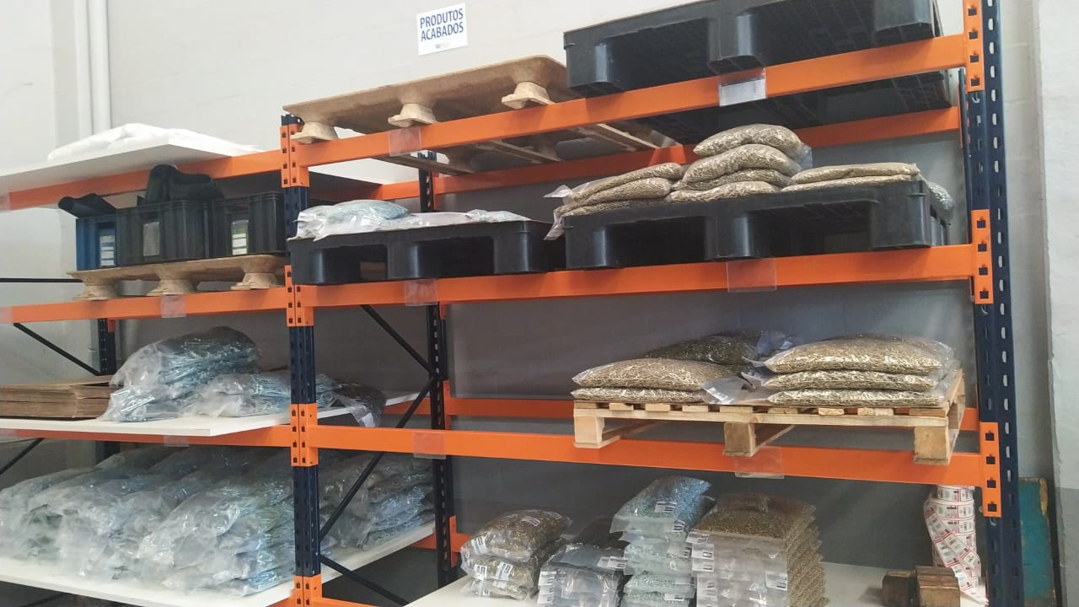
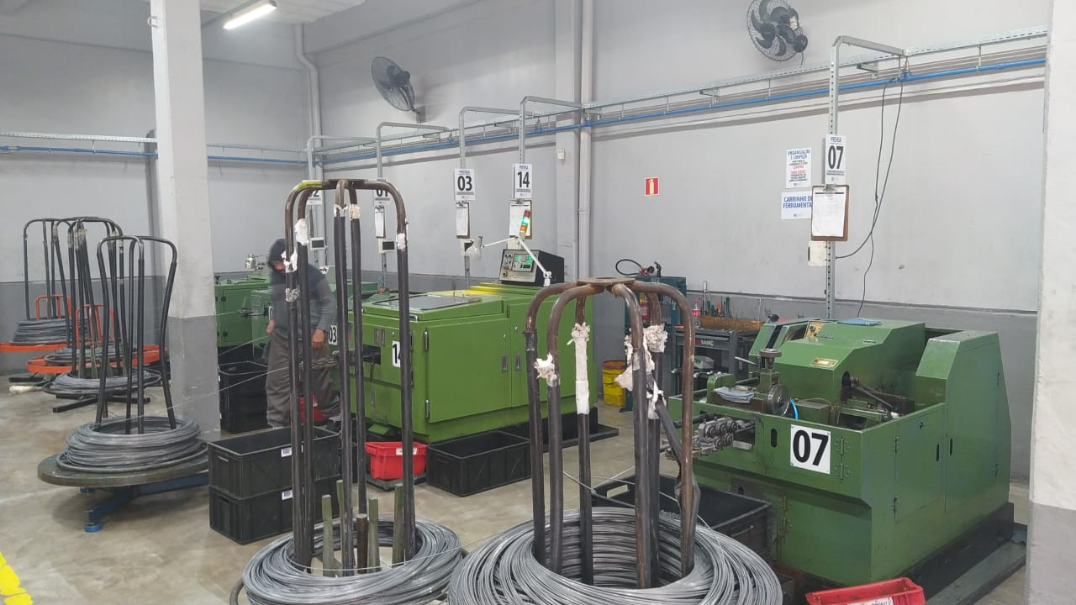
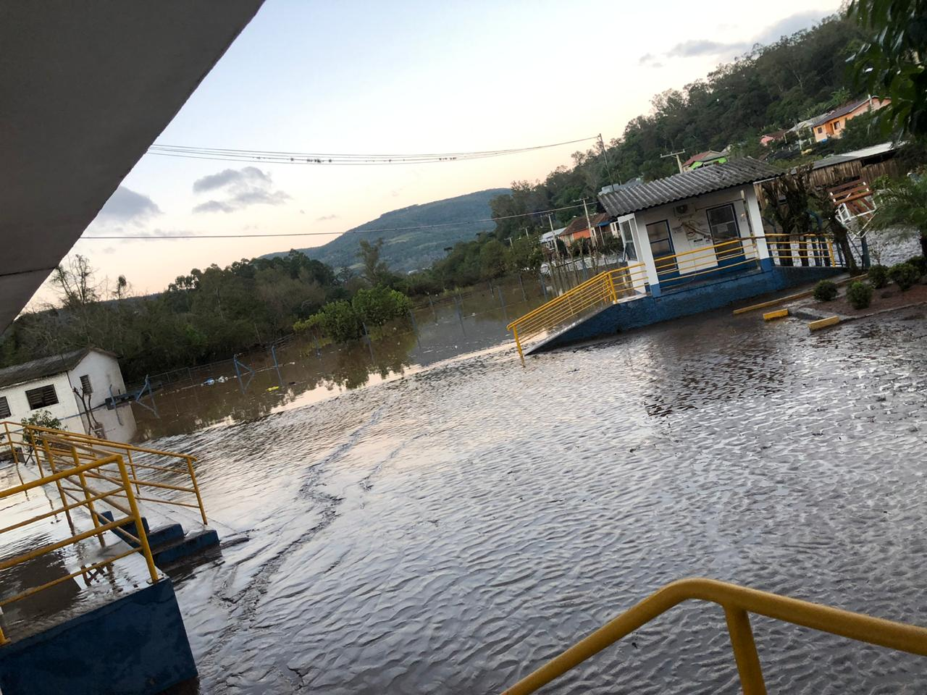
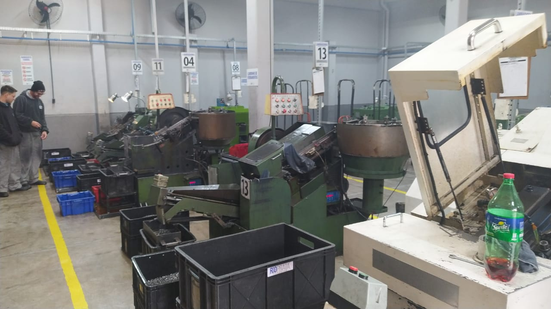
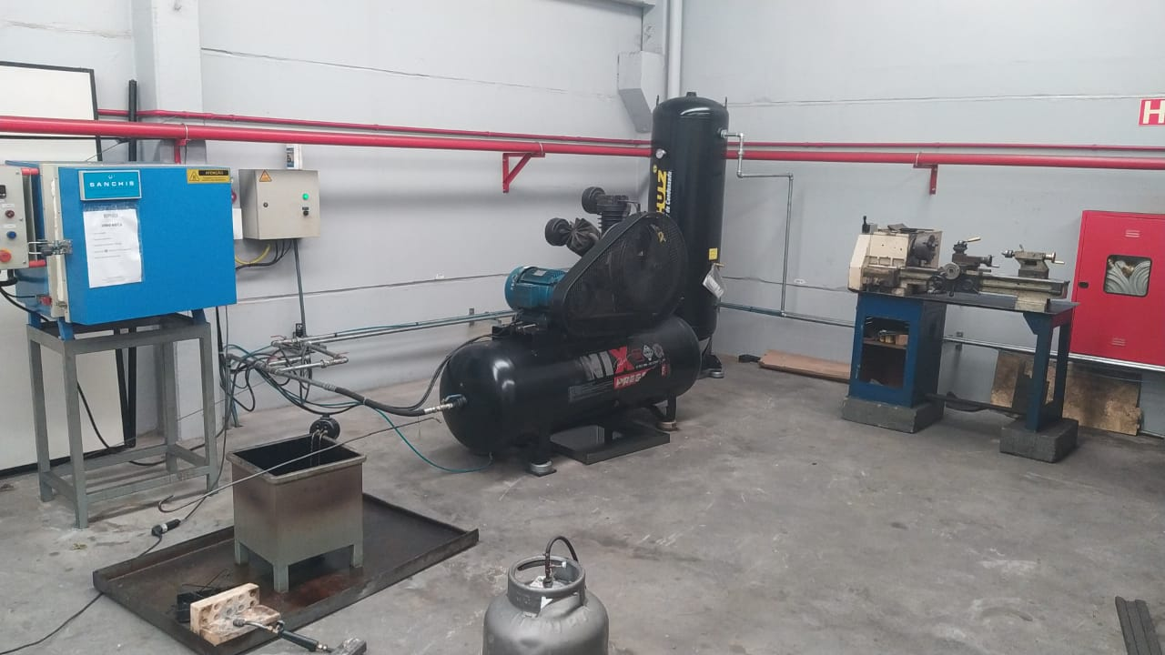
6. Registro Fotográfico
Estoque de produtos finalizados
Prensas em operação
Máquina laminadora
Maquinário

Slide 32
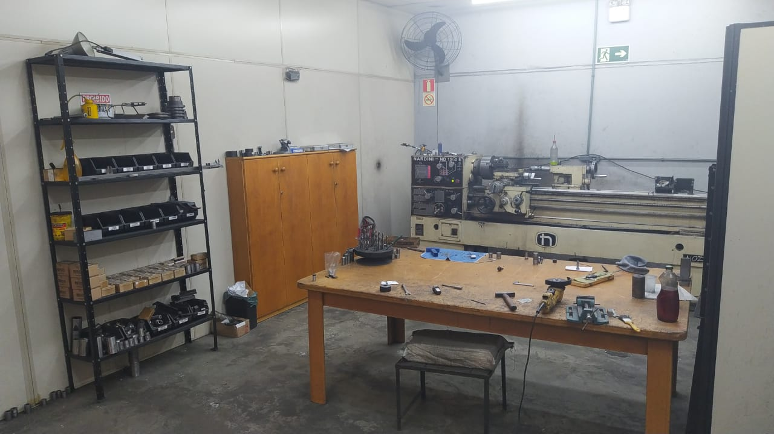
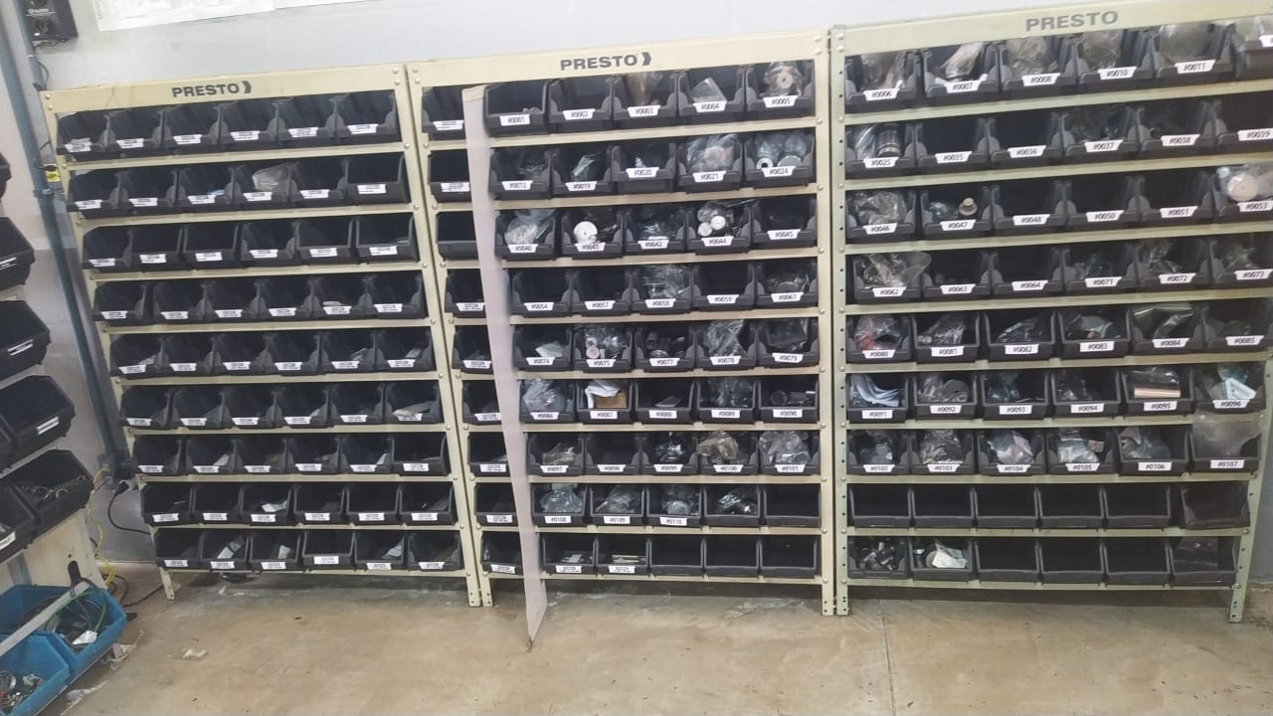
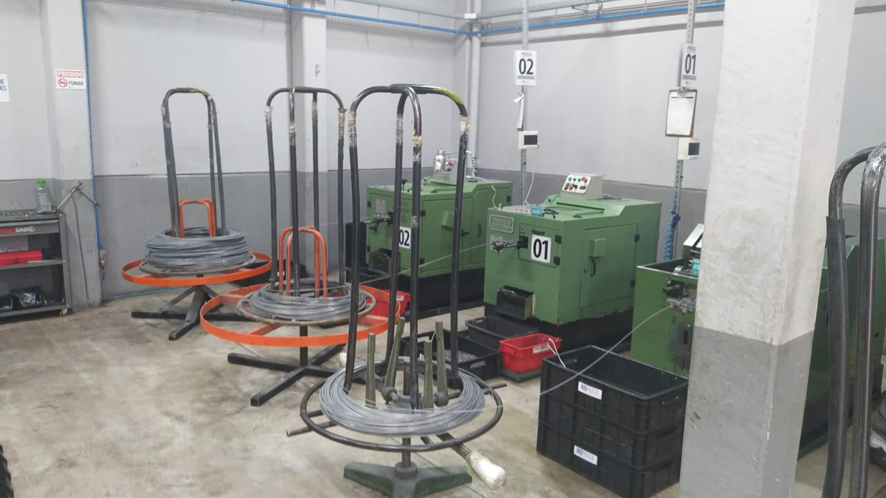
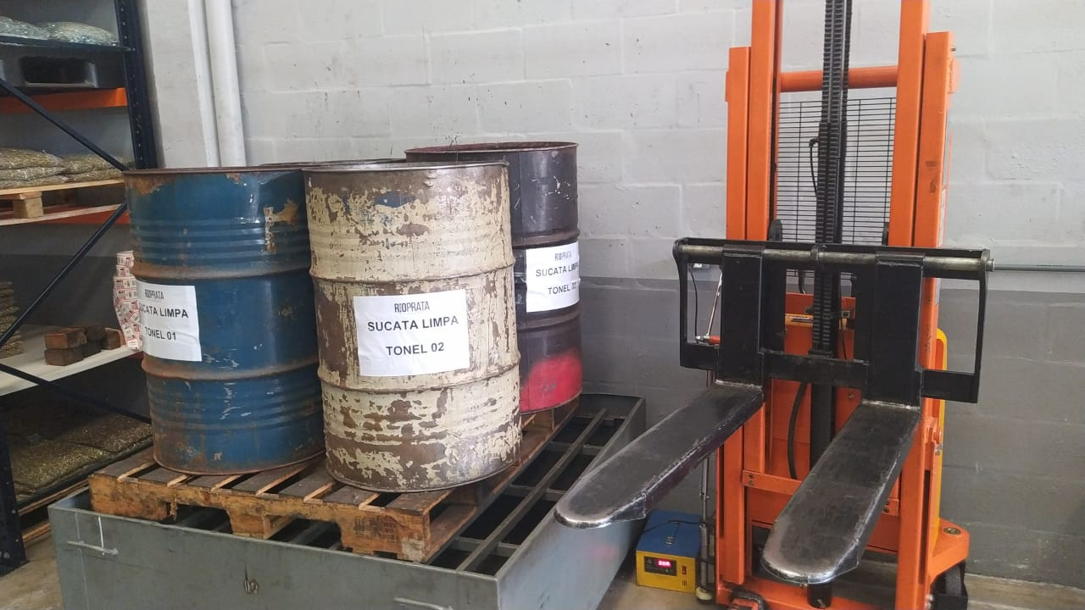
6. Registro Fotográfico
Ferramentaria
Ferramentaria
Maquinário
Sucatas

Slide 33
  RELATÓRIO DE ATIVIDADES
8. Glossário
7. GLOSSÁRIO

Slide 34
Glossário
ANÁLISE HORIZONTAL – essa análise baseia-se na evolução dos saldos ao longo do período, ou seja, permite tanto a verificação da situação do patrimônio da Empresa quanto o seu desempenho financeiro.
ANÁLISE VERTICAL – essa análise tem como objetivo identificar a porcentagem de participação de determinado indicador nos resultados.
ATIVO – estão representados por todos os bens e direitos que a Recuperanda possui e que possam ser valorizados em termos monetários.
ATIVO CIRCULANTE – subgrupo do ativo, são contas que englobam bens e direitos destinados ao funcionamento da entidade que podem ser realizados dentro de um exercício.
ATIVO IMOBILIZADO/ ATIVO FIXO – é formado pelo conjunto de bens e direitos necessários à manutenção suas atividades empresariais, sendo caracterizado por apresentar-se na forma tangível. São, portanto, bens que a Empresa não tem intenção de vender a curto prazo ou que dificilmente podem ser convertidos imediatamente em dinheiro.
ATIVO NÃO CIRCULANTE – subgrupo do ativo, são contas que englobam recursos aplicados em todos os bens ou direitos de continuidade duradoura, destinados ao funcionamento da entidade e do seu empreendimento que são realizados em um período que excede a um exercício, assim como os direitos de exercidos com essas destinações.
CAPITAL CIRCULANTE LÍQUIDO – é a diferença entre ativo e passivo circulante, ou seja, o capital da Recuperanda que tem liquidez e pode ser usado com facilidade para fins de giro de estoque e pagamento de dívidas de curtíssimo prazo.
DEMONSTRAÇÃO DO RESULTADO DO EXERCÍCIO (DRE) – é uma demonstração contábil que oferece uma análise econômica completa das atividades operacionais e não operacionais da Recuperanda em um determinado período, demonstrando claramente se há lucro ou prejuízo no resultado final.
PASSIVO – evidencia todas as obrigações e dívidas adquiridas pela entidade, ou seja, as obrigações.
PASSIVO CIRCULANTE – subgrupo do passivo, são contas que referem-se a obrigações que são exigíveis dentro do exercício.
PASSIVO NÃO CIRCULANTE – subgrupo do passivo, antes conhecido como “Exigível a Longo Prazo”, registra todas as obrigações que devem ser quitadas e cujos vencimentos ocorrerão após o final do exercício em questão.

